Slide 1



ROCKET SYSTEM
Nossa empresa é uma desenvolvedora de software, voltada para assistente virtuais para central de atendimento, empresa recente no mercado com apenas 2 anos que estamos funcionando, onde nosso principais cliente atendidos é:

Slide 2
Projeto assistente virtual – ATHENA
Dijair roberto de Camargo Junior – RA. 920103445
Prof.ª Liliane Souza Curso: Sistema de informação

Slide 3
Assistente Virtual
Conceito
Motivo da escolha
Designer de voz
AWS
Configurações iniciais
Features
Linguagem

Slide 4
Conceito
As assistentes virtuais inteligentes são programas criados com base em softwares de inteligência artificial e, muitas vezes, em reconhecimento vocal. Dessa forma, a assistente consegue compreender os comandos dados pelo usuário, sendo tanto por texto como por voz, além de conseguir reconhecer quem está realizando esses comandos. Dentro de uma família, por exemplo, a Siri consegue responder comandos diferentes como rotina diária e preferências de músicas baseados nas informações de cada membro da família. Após o reconhecimento do comando, a AVI checa uma base de conhecimentos que armazena diversas perguntas ou solicitações capazes de serem realizadas e, a partir disso, responde o usuário ou atende ao comando dado.

Slide 5
Vantagens
Atualmente, as assistentes virtuais inteligentes podem ser facilmente encontradas na rotina do ser humano, tanto de forma direta como indiretamente. As aplicações dessa tecnologia são inúmeras e podem executar tarefas que, de certa forma, otimizam a rotina do indivíduo e permite que este foque em outras tarefas.

Slide 6
Motivo da Escolha
Facil integração com outros dispositivos
Poder subir para um servidor online como AWS
Facil aprendizagem de linguagem
Interação com o usuário
Uso de reconhecimento de fala com o Google

Slide 7
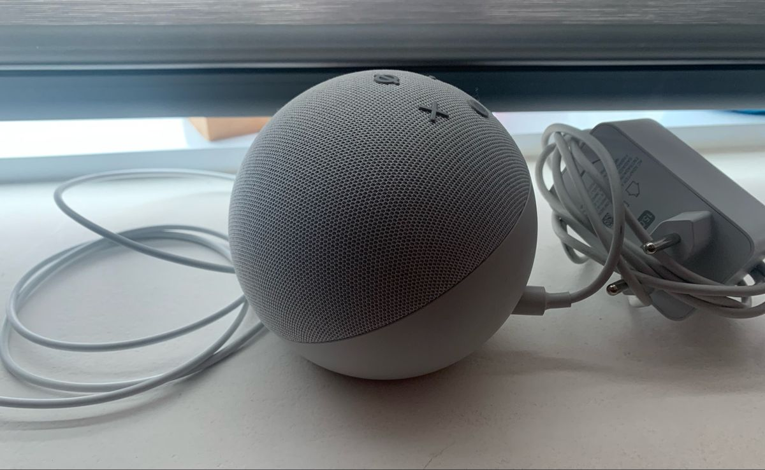
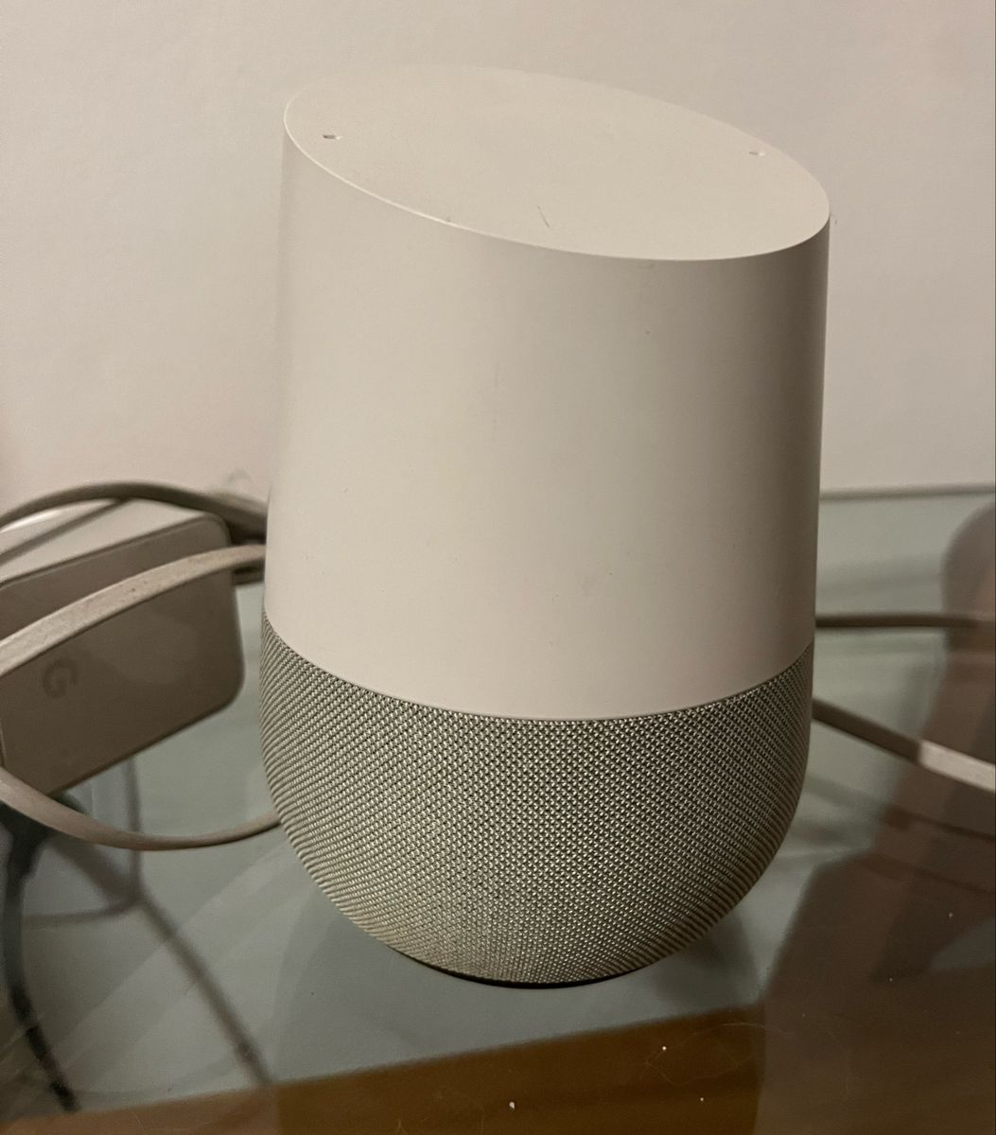
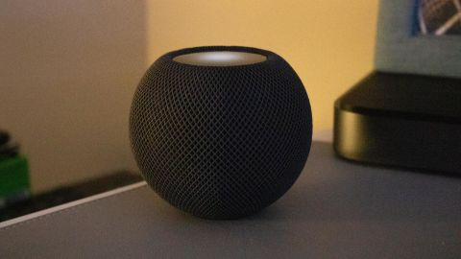
Algumas exemplos de assistente virtual
Assistente Alexa
Assistente Google
Assistente Apple Siri

Slide 8
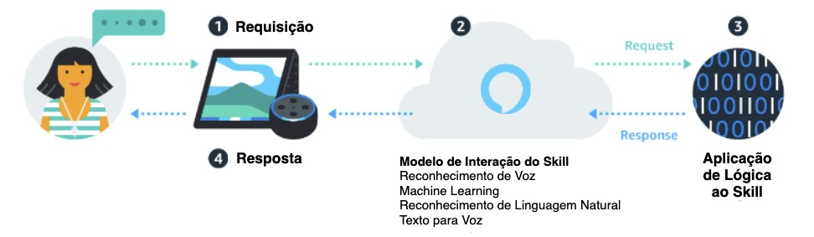
Diagrama Assistente virtual

Slide 9
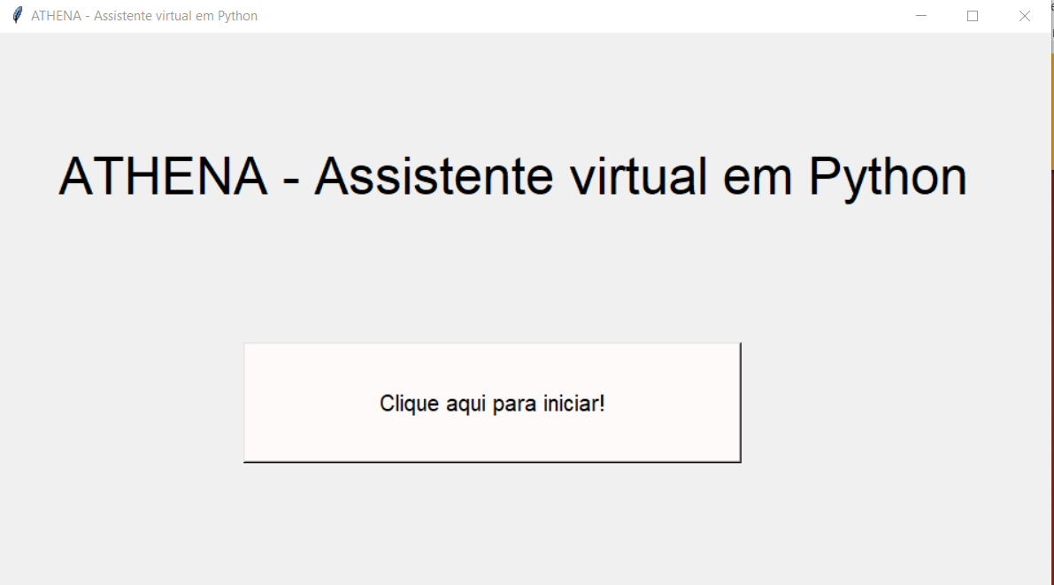
Nossa ASI
Onde esta Hospedada
https://github.com/juniorgtx/Liza.git

Slide 10
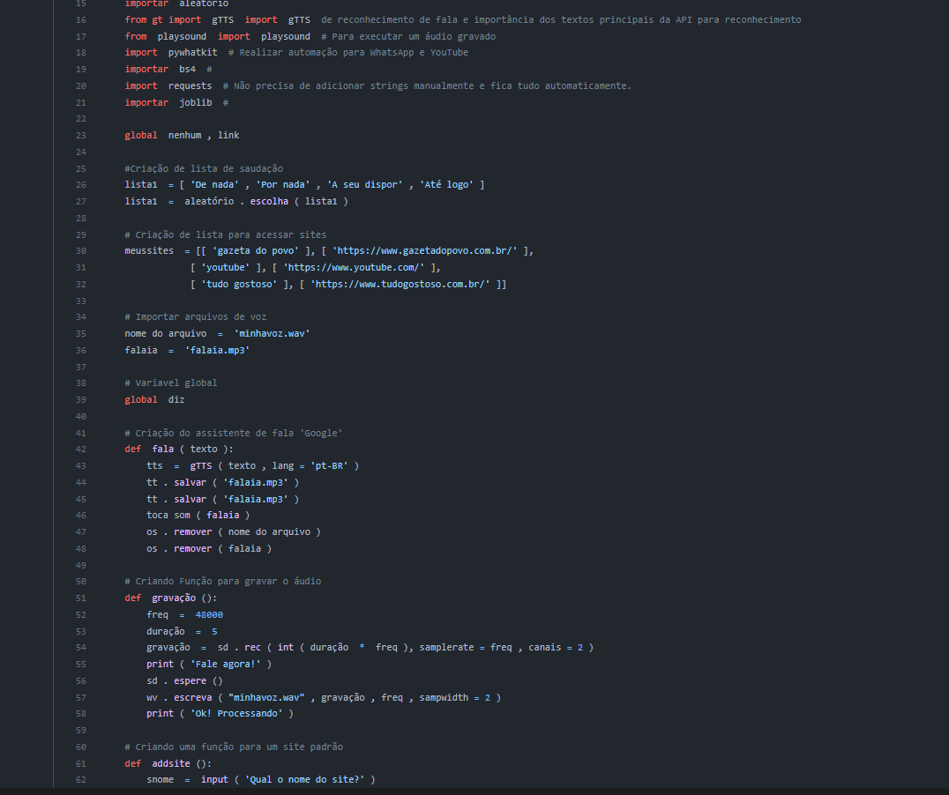
Amostra do código fonte

Slide 11
Demonstração da ASI – Athena Rodando
Vamos para a parte pratica.

